Slide 1
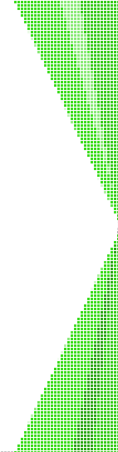
Rubrique ► Projet
Catégorie ► ► Interface graphique (Tkinter)
Activité ► ► ► Snake
N | S | I
Première

Slide 2
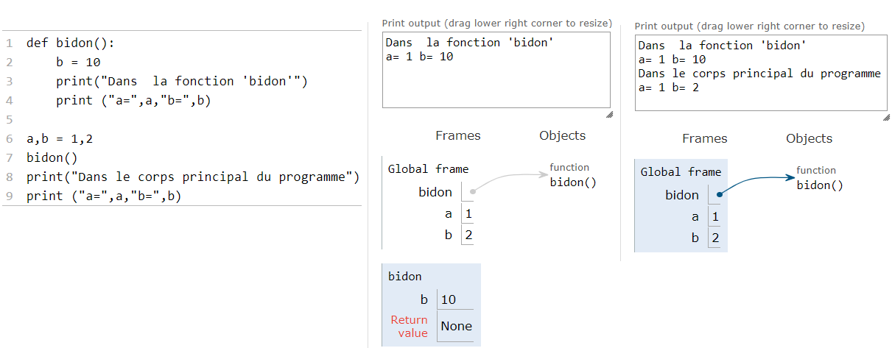
Portée d’une variable?
L’espace local : Lorsque nous définissons des variables à l'intérieur d'une fonction, ces variables ne sont a priori accessibles qu'à la fonction elle-même.
Dans l’exemple ci-dessous, tout semble se passer comme si la variable b avait deux existences : une dans le corps du programme (b=2) et une autre dans la fonction (b=10)
Programme
Après la ligne 7
A la fin du programme

Slide 3
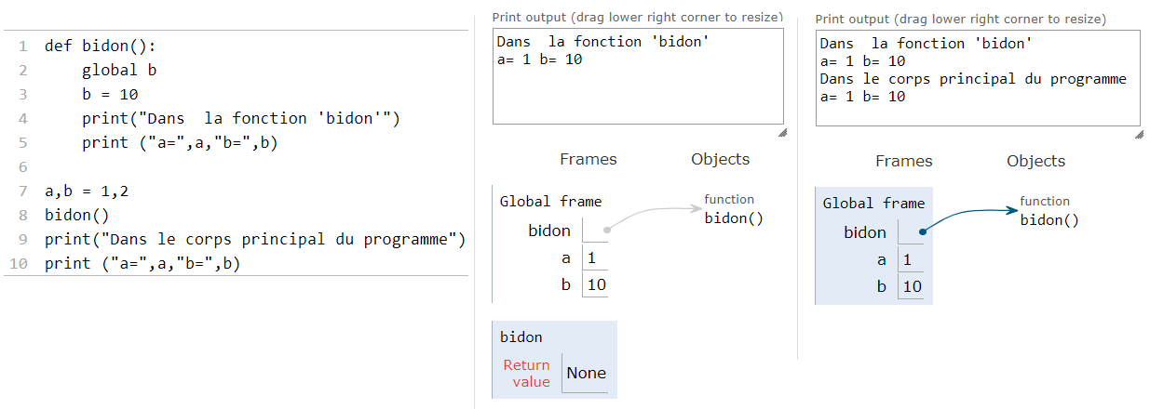
Qu’est ce qu’une variable globale?
L’instruction global permet de rendre une variable extérieure visible et modifiable dans une autre fonction.
Cette pratique n’est pas recommandée, mais elle est rendue nécessaire dans la gestion des évènements de Tkinter que nous allons voir après ….
Programme
Après la ligne 8
A la fin du programme

Slide 4
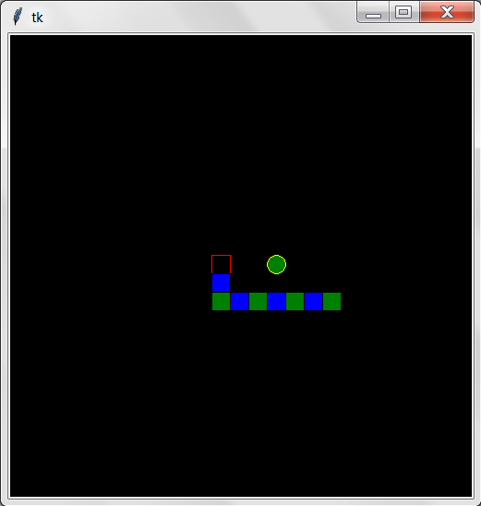
Fonctionnement du programme
- 4 touches du clavier permettent de diriger la tête du serpent.
- Les anneaux suivent le déplacement de la tête.
- On gagne un anneau si on attrape la pomme.
- La partie est terminée si la tête entre en contact avec un anneau
- Si le serpent sort par un côté, il réapparait par le côté opposé (carte « cyclique »)

Slide 5
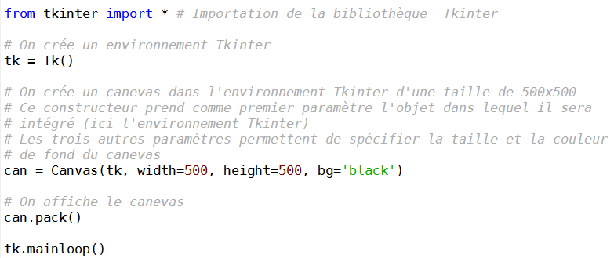

Création de la fenêtre graphique
Nous allons commencer par construire le squelette du jeu:
- Créer une fenêtre graphique - Mettre en place la boucle de simulation - Afficher et contrôler un premier élément
Recopiez et exécutez le code suivant: (snake-v1.py)
Il permet de créer une fenêtre vide sur fond noir d’une taille de 500 pixels par 500 pixels.
Pensez à fermer cette fenêtre pour reprendre la main.

Slide 6
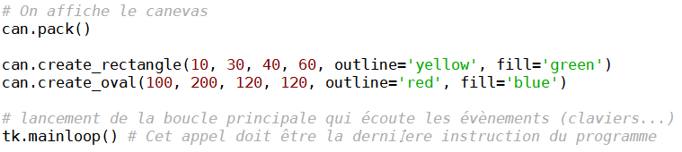
Affichage d’une forme dans le canevas
Utilisez les instructions create_rectangle() et create_oval() pour dessiner des formes géométriques.
Exemple:
Faites des tests pour identifier les différents paramètres.
Recherchez de la documentation sur internet concernant ces instructions.
Où se trouve l’origine: le point de coordonnées (0,0) ?
Test: Dessinez un carré de 20 de côté dans le coin supérieur droit.

Slide 7
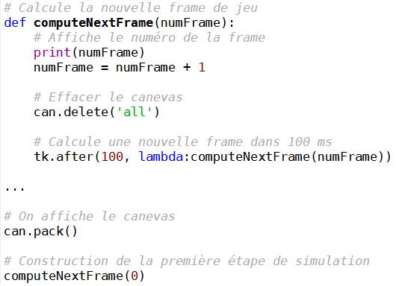
Séquences d’animation
Pour animer la simulation, nous devons calculer et afficher chaque nouvel état du système à intervalle régulier.
La méthode after() permet de déclencher l’appel d’une fonction après un laps de temps.
Chaque étape de l’animation déclenche l’appel de la suivante après un temps déterminé.
Pour rafraichir l’animation 10 fois par secondes, il faudra définir le laps de temps à 100ms.
Relance une autre étape de la simulation au bout de 100ms
Appel initial: Première exécution de la simulation

Slide 8
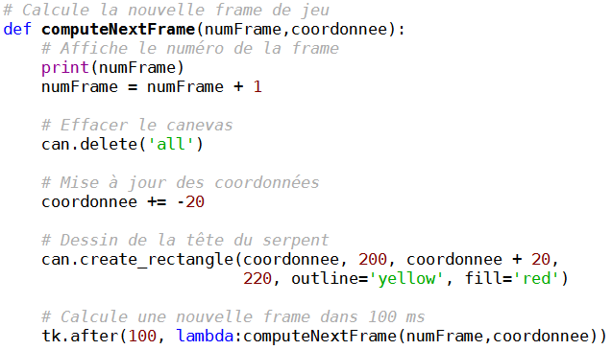
Déplacement d’un objet
Supprimez les codes d’affichage précédents des rectangles et des ovales que vous avez testé.
Dans la fonction computeNextFrame(numFrame) dessinez un carré de 20 pixels de côtés qui se déplace par pas de 20 pixels vers la gauche.
On ajoute la variable coordonnee comme paramètre de la fonction de façon à gérer l’évolution de la position du ‘sprite’. (Pensez à l’inclure dans l’appel initial!)
A vous de gérer le cas où le ‘sprite’ sort du cadre.

Slide 9
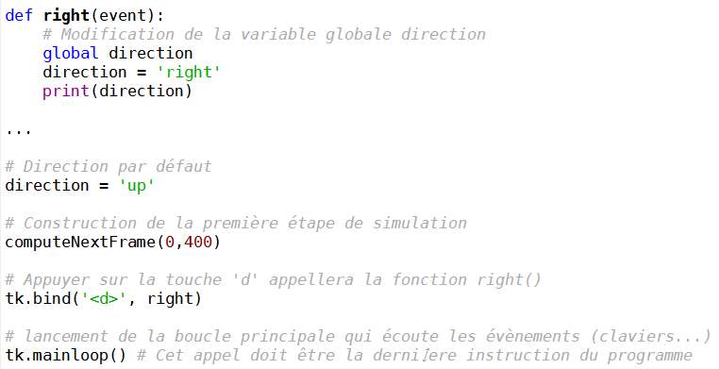
Contrôle du clavier
La fonction bind() permet d’associer l’appel d’une fonction à un évènement.
Par exemple: L’appui sur la touche ‘d’ lance l’appel de la fonction right()
La gestion des évènements nous oblige à utiliser une variable globale (voir premières diapos).
Testez cette modification.
La valeur de direction doit s’afficher.
Attention: il faut cliquer une première fois dans la fenêtre graphique.
Rend la variable direction modifiable par la fonction right()

Slide 10
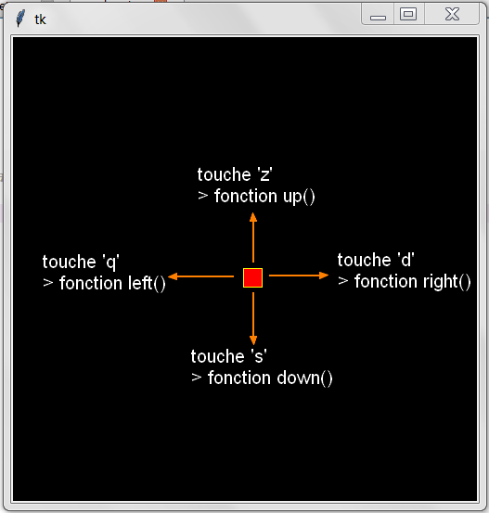
Contrôle des déplacements
Créer toutes les instructions tk.bind() liées aux 4 actions sur le clavier (q,s,d,z) et les 4 fonctions correspondantes: left(), down(), right(), up().
Dans la fonction computeNextFrame(), tenez compte de la valeur de la variable direction pour déplacer le rectangle.
La variable coordonnee était de type entier. Nous avons besoin de passer 2 informations pour suivre les déplacement du carré. (abscisse et ordonnée)
Conseil: Utilisez maintenant cette variable comme une liste de 2 entiers. coordonnee[0] : pour manipuler l’abscisse
coordonnee[1] : pour manipuler l’ordonnée
Nettoyez le programme en mettant tous les print()
en commentaire (#)

Slide 11
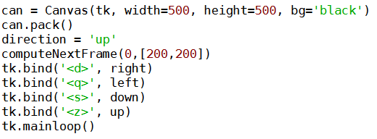
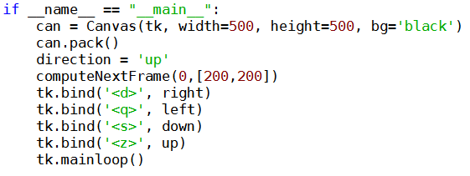
Le ‘main’ en python
De façon à clarifier le code, nous allons bien séparer les déclarations de fonction du corps principale du programme.
Le corps du programme actuellement Après création du bloc ‘main’
Cette écriture a d’autres avantages: Elle permet aussi d’importer ce programme en tant que module dans un autre programme pour bénéficier des déclarations de fonctions mais le ‘main’ ne sera pas exécuté.
Par exemple, si je créé un module mon_module.py avec un bloc ‘main’, lors de l’import from mon_module import * , le ‘main’ de mon_module.py ne sera pas exécuté.

Slide 12
Intégration des mécanismes du jeu
Il nous reste à programmer:
La gestion des nœuds du corps du serpent (positions, déplacements)
La création de la pomme
La gestion du contact entre la pomme et la tête du serpent
La gestion du contact entre la tête du serpent et une autre partie de son corps

Slide 13


Gestion des nœuds du corps du serpent
Nous allons maintenant traiter la variable coordonnee comme un tableau (liste de listes):
coordonnee = [ [ 200, 200], [200, 220], [200, 240], [220, 240], …]
Dans la fonction, computeNextFrame() , avant chaque déplacement de la tête, les coordonnées des nœuds doivent se « propager »:
…
Coordonnées du nœud 3 ← Coordonnées du nœud 2
Coordonnées du nœud 2 ← Coordonnées du nœud 1
Coordonnées du nœud 0 (la tête), modifiées selon la valeur de la variable direction.
Coordonnées de la tête (nœud 0)
Coordonnées du nœud 2
Coordonnées du nœud 1
Coordonnées du nœud 3
Tête
Nœud 2
Nœud 1
Nœud 3

Slide 14
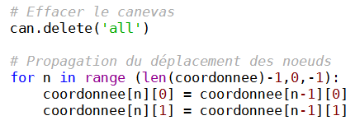
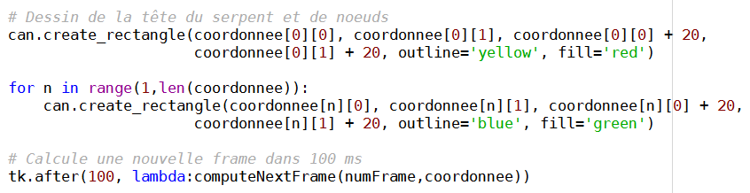
Gestion des nœuds du corps du serpent
Gestion des déplacements
Affichage de la tête et des nœuds du serpent
Changer la couleur des nœuds en fonction de leur rang: nœuds pairs en bleu, nœuds impairs en vert par exemple.

Slide 15
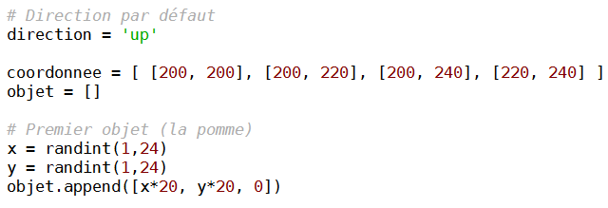
Les objets
Nous allons créer une liste d’objets.
Pour l’instant il n’y aura qu’un seul objet: Ce sera une pomme.
Dans le ‘main’:
Pensez à importer la bibliothèque random.
Dans la fonction computeNextFrame(), gérer l’affichage de la pomme.
Abscisse et ordonnée de l’objet
Nature de l’objet:
0: Pomme
1: Piège (fait perdre un anneau)
2: Piège (Fin de partie) …

Slide 16
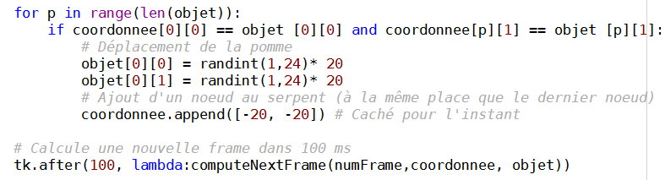
Contact entre la tête et la pomme
Dans la fonction computeNextFrame(), tester si la tête est à la même place que la pomme.
Si c’est le cas, on déplace la pomme et on ajoute un nœud au serpent.
Le nouveau nœud est caché à la position [-20,-20], il reprendra automatiquement sa place à la prochaine étape de la simulation.
Amélioration: Vous pouvez aussi ajouter une ‘pomme piège’ (rouge par exemple) à chaque fois que le serpent mange une pomme verte.
Si le serpent touche une ‘pomme piège’, il perd un anneau.

Slide 17
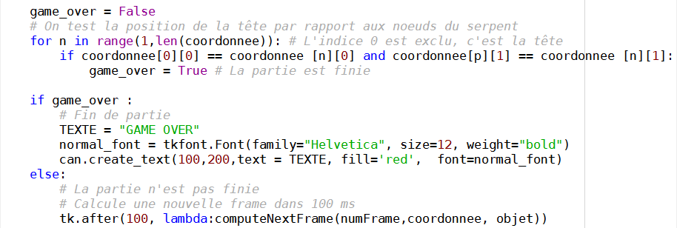
Fin de partie
Toujours dans la fonction computeNextFrame(), tester si la tête est à la même place que l’un des nœud.
Attention: Pour afficher le texte, il faut importer le module font de tkinter
from tkinter import font as tkfont

Slide 18
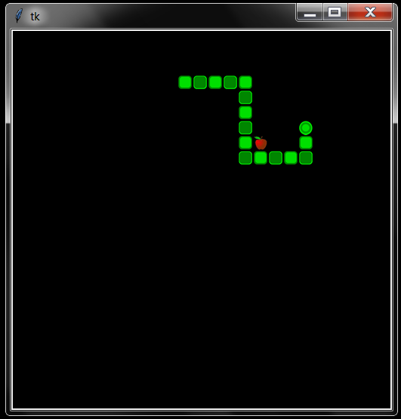
Améliorations
Mettre des images (gif) à la place des éléments graphiques (tête, nœuds, pomme)
Ajouter des pièges (pommes létales)
Afficher le score (nombre de nœuds) en fin de partie

Slide 19
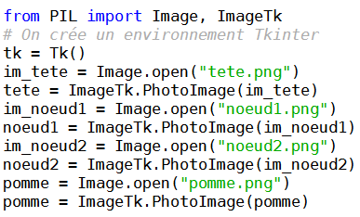
Placer une image
A la suite des importations, ajoutez celle du module PIL.
Juste après la création de l’environnement tk = Tk() ajoutez les ouvertures des fichiers images.
A la place des can.create_rectangle() ou can.create_oval(), affichez les images dans le canevas (can) avec l’instruction can.create_image().
La méthode create_image() prend comme paramètres anchor qui désigne la position de l’origine de l’image. Ici NW signifie Nord-Ouest (Haut gauche).
Les deux premiers paramètres désignent les coordonnées où placer l’image.

